Slide 1
Зростаюче навантаження на аеродромні покриття
01 — АКТУАЛЬНІСТЬ ТА МЕТА
Чому ефективна експлуатація — критичне питання сучасного аеропорту
02 / 20

Slide 2

Актуальність
Виклики сучасних аеродромів
A380 — до 575 т: зростання маси і частоти польотів
• Цикли заморожування-відтавання, УФ-старіння бітуму
• Концентрація навантажень у зонах рулення
• Жорсткі норми ICAO/EASA щодо безпеки польотів
• В Україні PMS досі не закріплено нормативно
03 / 20
Notes:
Джерело: Гамеляк І.П. та ін., APCMJ Issue 1, 2023; ICAO Doc 9157 Part 3

Slide 3
Мета та завдання роботи
Чотири ключових напрями дослідження
01
02
03
04
Стан покриттів
Сучасні методи
Технології відновлення
Економічне обґрунтування
Проаналізувати чинні методи оцінки експлуатаційного стану жорстких і нежорстких покриттів
Дослідити неруйнівні методи (GPR, FWD, тепловізія) та їх інтеграцію в PMS
Систематизувати види ремонту, сучасні матеріали — RAP, WMA, PMB
Порівняти стратегії «аварійний ремонт» та «PMS-підхід» за вартістю ЖЦ
04 / 20

Slide 4
02 — КОНСТРУКЦІЯ ПОКРИТТІВ
Жорсткі, нежорсткі та комбіновані
Класифікація та основні вимоги до аеродромного одягу
05 / 20

Slide 5
Класифікація аеродромних покриттів
Цементобетонні
• Армовані плити з цементобетону
• Довговічність: 25-40 років
• Витримують навантаження понад 200 т
• Менші витрати на ремонт
• Розрахунок за теорією Вестергорда / FEM
Капітальний тип одягу
Асфальтобетонні
• Багатошарова асфальтова конструкція
• Довговічність: 15-25 років
• Нижча первинна вартість монтажу
• Частіші ремонтні цикли
• Розрахунок за CBR / лінійно-пружній моделі
Полегшений тип одягу
Жорсткі vs нежорсткі — два конкуруючі підходи
06 / 20

Slide 6
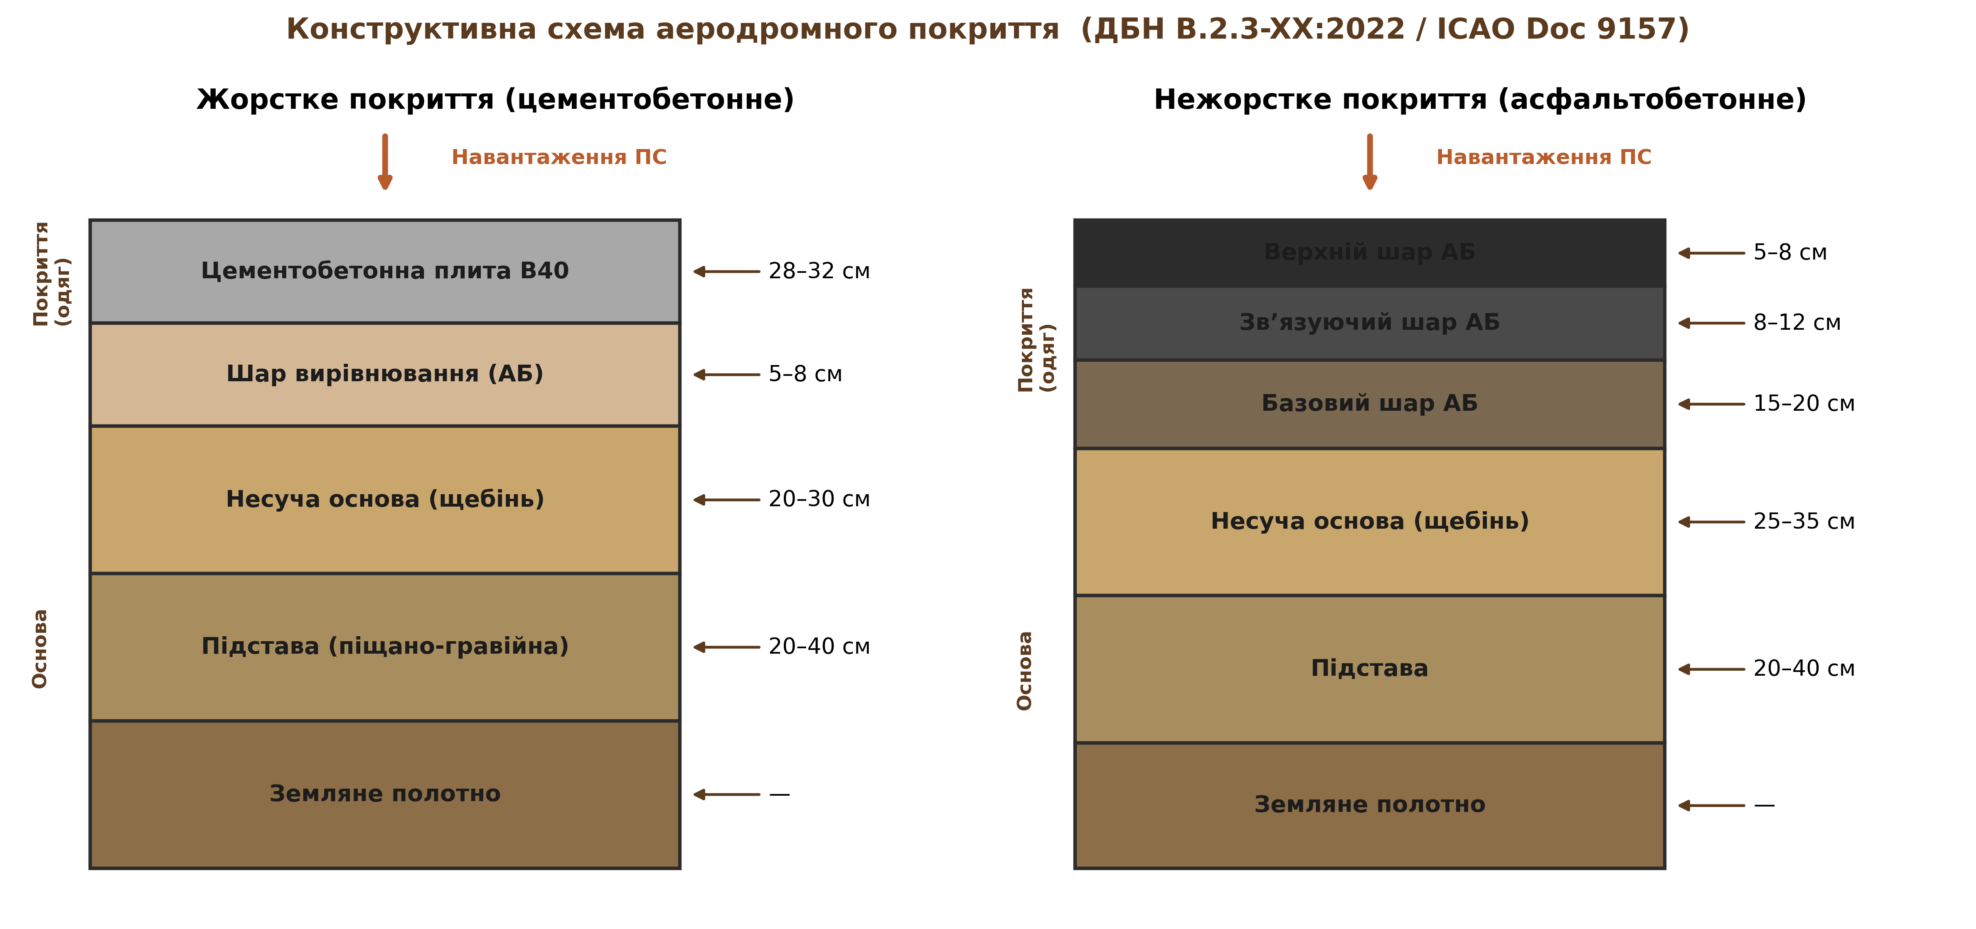
Конструкція аеродромного одягу
Шарувата структура за ДБН В.2.3 / ICAO Doc 9157
5–6 шарів з різним призначенням: верхні приймають навантаження ПС, нижні розподіляють його на земляне полотно.
• Несуча здатність: 200+ т на колесо
• Зчеплення ≥ 0,5; рівність ±20 мм / 10 м
• Дренаж: видалення води ≤ 5 хв
Жорсткі покриття довговічніші, нежорсткі — дешевші у будівництві
07 / 20

Slide 7
03 — ФАКТОРИ ДЕГРАДАЦІЇ
Чому покриття руйнуються
Структурні, кліматичні, хімічні та експлуатаційні чинники
08 / 20

Slide 8
Фактори деградації
Чотири групи руйнівних впливів
01
02
03
04
Втомні навантаження
Замерзання-відтавання
Агресивні рідини
Сторонні чинники
Циклічні навантаження від коліс літаків, концентрація напружень у зонах руління
Морозна деградація, УФ-старіння в'яжучого, температурні градієнти бетону
Авіапаливо, мастила, антиожеледні реагенти, розчинники для очищення
Прориви палива, важка спецтехніка, неякісне водовідведення, FOD
09 / 20

Slide 9
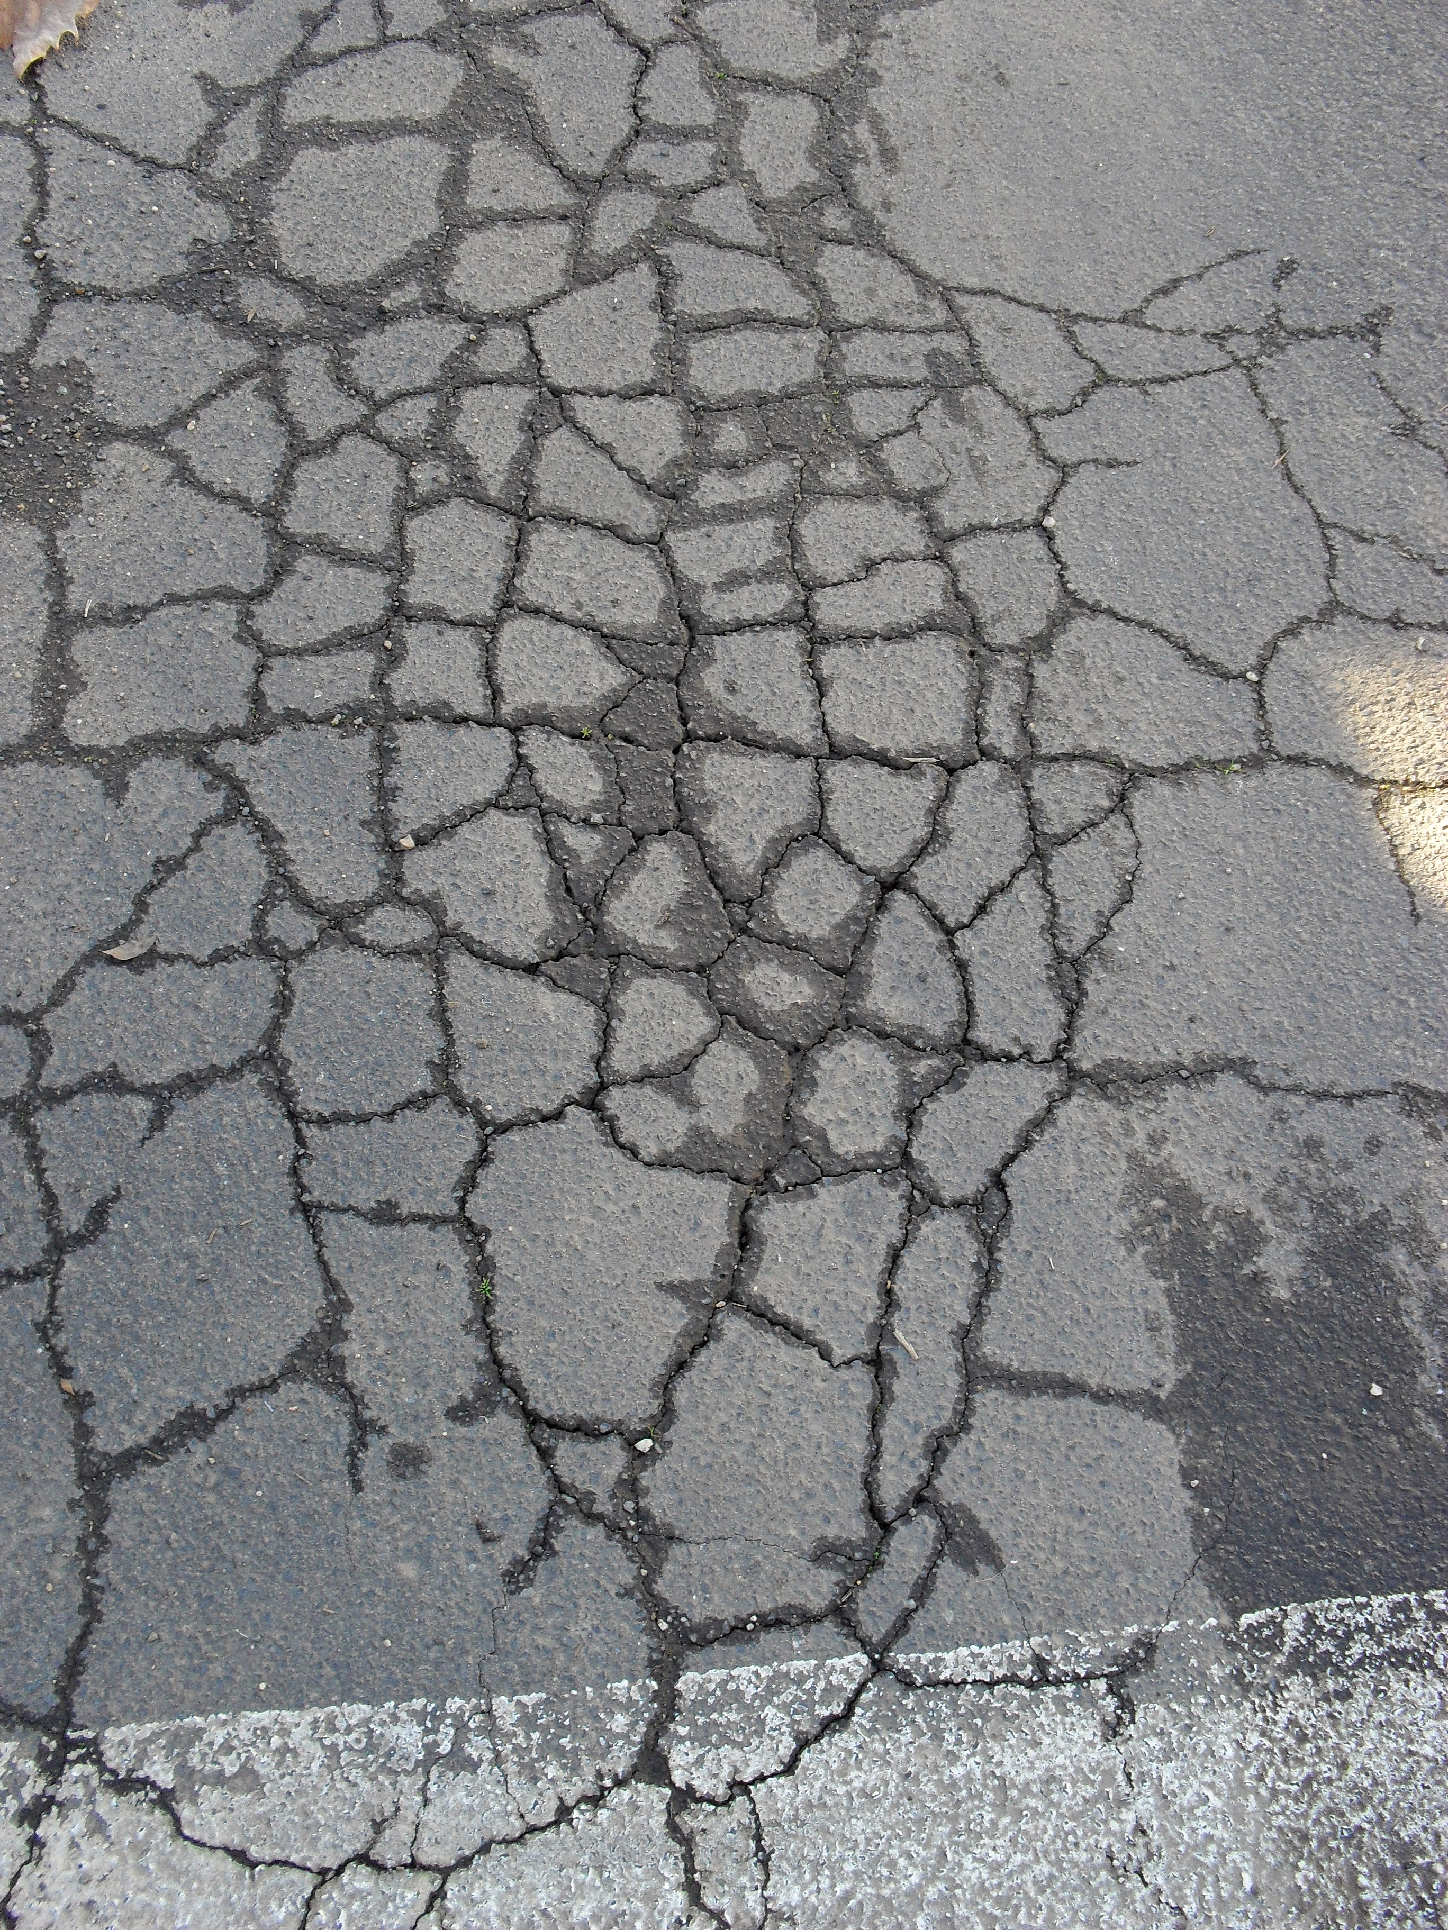
Видимі ознаки пошкоджень
Типологія дефектів за ASTM D5340
Тріщини: лінійні, сітчасті, крайові, block cracking
• Прогини, ями, локальні просідання
• Колійність (rutting), хвилі, зсуви АБ
• Шелушіння, виветрювання, delamination
• Вибоїни і FOD — критична загроза для ПС
10 / 20
Notes:
ASTM D5340-23 — Standard Test Method for Airport Pavement Condition Index Surveys

Slide 10
04 — МЕТОДИ ОЦІНКИ
Як вимірюють стан покриття
Візуальна інспекція, неруйнівні методи та лабораторні випробування
11 / 20

Slide 11
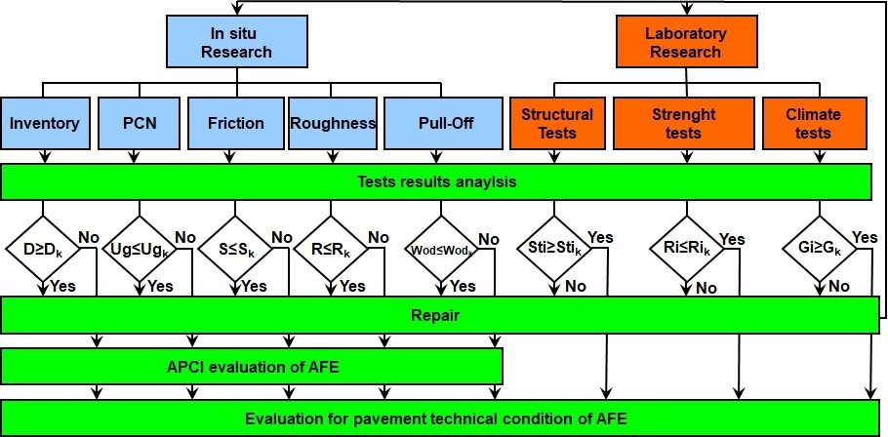
Послідовність діагностики
Від польового огляду до прогнозу залишкового ресурсу
Інтегрована схема: in situ + лабораторні дослідження, результати — на оцінку APCI та призначення виду ремонту.
• PCN, Friction, Roughness, Pull-Off — поле
• Structural / Strength / Climate — лабораторія
• FAARFIELD — прогноз ресурсу
Тільки комбінований підхід дає достовірну картину
12 / 20

Slide 12
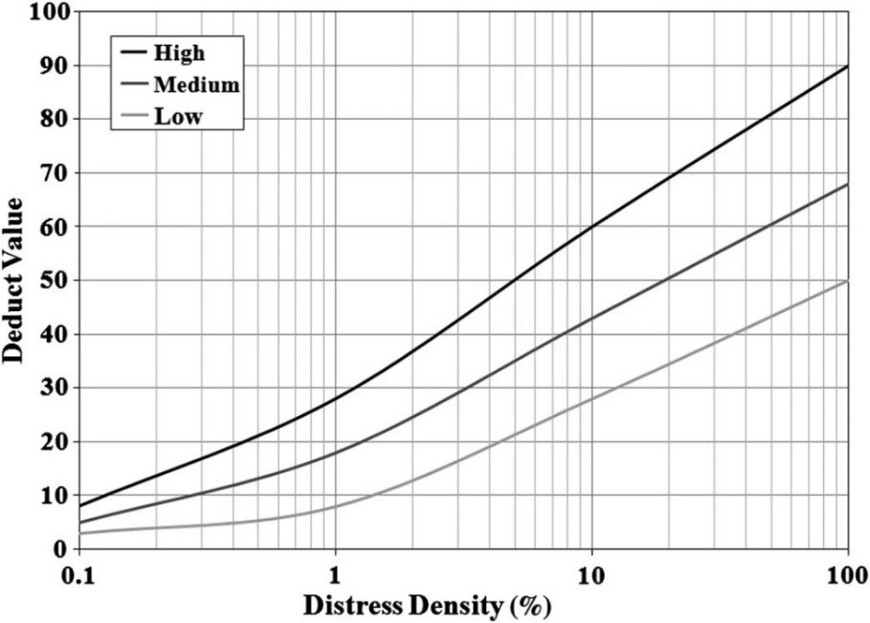
Індекс стану покриття PCI
ASTM D5340 — крива Deduct Value vs Distress Density
PCI 0-100: чим вища щільність дефектів і їх серйозність — тим більший Deduct Value.
• 85-100 — Відмінний: профілактика
• 55-84 — Хороший: легкий ремонт
• 25-54 — Слабкий: капітальний ремонт
• 0-24 — Критичний: реконструкція
Поріг профілактики — PCI ≥ 60
13 / 20

Slide 13
Стратегії технічного обслуговування
05 — ЕКСПЛУАТАЦІЯ ТА РЕМОНТ
Від профілактики до повної реконструкції
14 / 20

Slide 14
Чотири рівні втручання
01
02
03
04
Routine Maintenance
Light Rehabilitation
Moderate Rehabilitation
Major Rehabilitation
Заповнення тріщин, герметизація швів, очищення дренажу — 0,5-1,5 млн грн/рік
Патчування, slurry seal, microsurfacing, шар 25-50 мм — 3-5 млн грн
Повне видалення покриття, новий базовий шар — 15-25 млн грн / 25-30 років
За зростанням обсягу робіт і вартості
Поверхнева обробка 50-100 мм, дорощення несучих шарів — 8-12 млн грн
15 / 20

Slide 15
Сучасні матеріали
01
02
03
04
Теплі асфальтобетонні суміші
Перероблений асфальтобетон
Полімер-модифіковане в'яжуче
Дренуючі покриття
Що використовується замість традиційних сумішей
Укладка при 120-140 °C — економія енергії 30-50%, менші викиди
Повторне використання 25-50% старого матеріалу — кейси O'Hare, Logan, ECOGAL
SBS/SBR-еластомери — стійкість до колійності, +25-35% ресурсу
Пориста структура — відведення води за <5 хв, безпечне гальмування
16 / 20

Slide 16
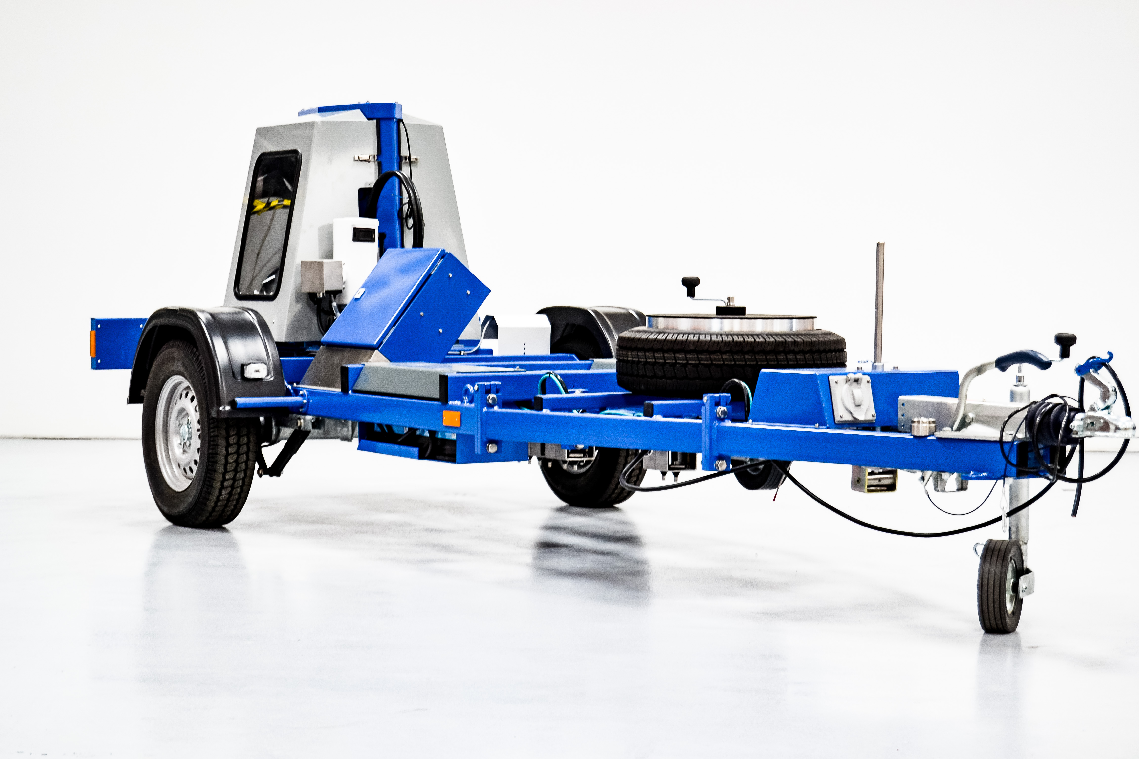
Інноваційні технології
Цифрові й матеріалознавчі прориви
Self-healing: мікрокапсули + індукція (HEALROAD)
• IoT-сенсори в плиті: t°, вологість, деформації
• FAARFIELD 2.1 + ACR/PCR (стандарт з 28.11.2024)
• Тепловізія + GPR — раннє виявлення
• WMA / RAP — економія енергії та сировини
17 / 20
Notes:
Springer 2024 — Self-healing asphalt review; FAA AC 150/5320-6G; ICAO ACR/PCR з 28.11.2024

Slide 17
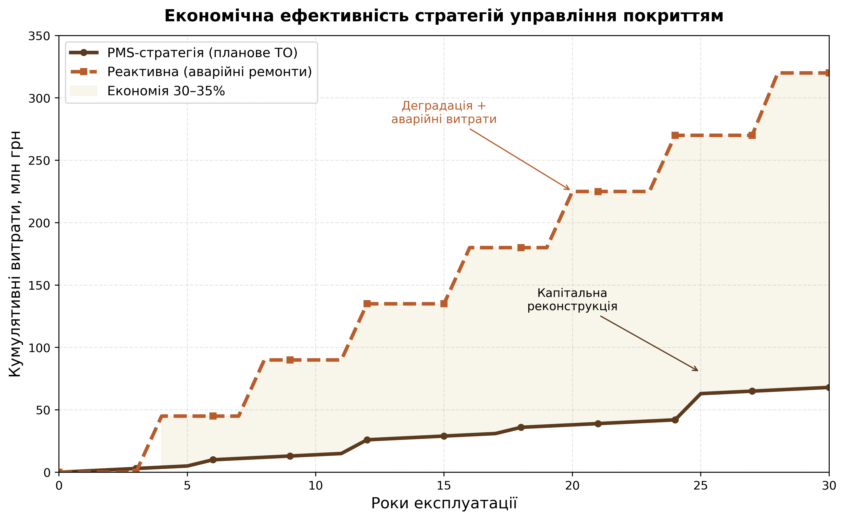
Економічна ефективність
Кумулятивні витрати: PMS vs реактивна стратегія, 30 років
Планове ТО (профілактика → легкий → середній → капітальний ремонт) обходиться значно дешевше за реактивну модель.
• PMS-стратегія: ~70 млн грн за 30 років
• Реактивна: ~320 млн грн і деградація
• Подовження життєвого циклу на 5+ років
Економія 30-35% сукупних витрат за PMS
18 / 20
Notes:
FAA AC 150/5380-7B; Гамеляк І.П., APCMJ 2023

Slide 18
ВИСНОВКИ
01
Системний підхід PMS
Інтеграція інвентаризації, PCI, FWD і прогнозу деградації — фундамент управління
02
Неруйнівна діагностика
GPR + FWD + тепловізія дають мультифакторну оцінку до видимих дефектів
03
Профілактика замість аварій
Початок робіт при PCI ≥ 60 економить 20-30% витрат у довгостроку
04
Сучасні матеріали
WMA, RAP, PMB і дренуючі суміші підвищують ресурс на 25-35%
Основні результати роботи
05
FAARFIELD та ACR/PCR
Стандарт ICAO з 28.11.2024 потребує оновлення нормативної бази України
06
Економічний ефект
PMS-стратегія: подовження ЖЦ на 5+ років і зниження витрат на 30-35%
19 / 20

